Slide 1


Final: Estilos Como se hace

Slide 2
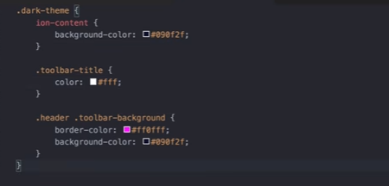
1er Paso: Crear una aplicación en Ionic luego,entrar en la carpeta del proyecto luego a SRC\Theme\ crear un archivo manualmente del tipo .scss (SASS) ejemplo:theme-dark.scss Dentro configuramos a gusto un perfil de estilo. Ej:

Slide 3

Paso2: crear otro perfil alternativo ejemplo: Light-Theme.scss Luego en SRC\Theme\variables.scss se importan los dos perfiles SASS creados:

Slide 4

Paso3: Se genera un Provider manualmente, o se crea con el siguiente comando:
Una vez generado el provider( si es de manera manual hay que cerciorarse de que este importado en app\app.module.ts
Y que este incluido en Providers)

Slide 5
Paso4: dentro del provider importamos la siguiente clase
Es una clase del tipo observable es decir que un objeto de este tipo puede guardar y cambiar temas dinámicamente dentro de la aplicación, hay que tener en cuenta que necesita un valor inicial, ya que siempre debe devolver un valor, incluso si no ha recibido un cambio.

Slide 6
Lo siguiente por hacer es crear un objeto de la clase BehaviorSubject:
Luego se lo instancia en el constructor en este caso con el valor del perfil dark-theme por defecto para que inicialize la app con este perfil:

Slide 7
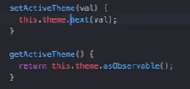
Se crea un método get y set del objeto con next en el set se cambia al siguiente valor que le demos a theme y con get se usa el asobservable para saber que theme esta seteado:

Slide 8
Paso5: vamos a home o a la pagina que deseemos aplicarle el cambio de estilo y importamos el provider y lo agregamos al constructor:
En el html de home creamos dos botones cada uno de ellos al hacer click llamara a un método diferente que crearemos en el ts de home donde incluiremos la siguiente línea en caso de seleccionar light theme, haremos lo mismo en el dark-theme pero en vez de light theme pondremos dark-hteme por parametros:

Slide 9

Paso6: en app\app.component.ts importamos el provider y en el constructor agregamos como parametro el provider, declaramos antes la siguiente variable:
Dentro del constructor instanciamos al get del objeto selected theme que nos devolverá el actual perfil de estilo :

Slide 10
Paso7: En app\app.html en la siguiente línea :
Agregaremos luego del “rootPage” [class]=“selectedTheme” que seteara todas las pages de la aplicación según el estilo que haya elegido. Luego de esto la aplicación ya estará lista para utilizarse.

Slide 11
Acerca de:
Github: feden91
Repositorio:https://github.com/feden91/TPsegParcialPPS2017
Ejemplo Simple Ionic view: 4C5F62A2
Attendance Manager Ionic view:DFDD6E93

